Slide 1
GraphSAGE
Framework induttivo generale che sfrutta le informazioni dei nodi vicini per generare in modo efficiente l’embedding dei nodi.

Slide 2
Problema da risolvere: embedding induttivo
Generalizzare le informazioni apprese dai nodi.
Il modello deve essere in grado di riconoscere le features strutturali del vicinato di un nodo.
Vengono sfruttare le features dei nodi.

Slide 3
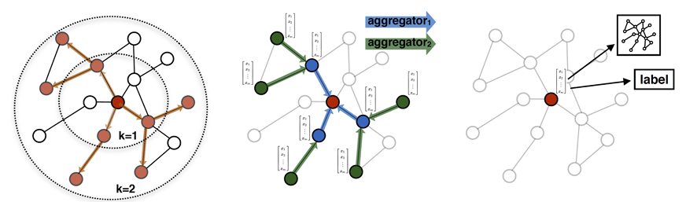
Addestramento
Addestriamo un insieme di funzioni aggregatrici che imparano ad aggregare informazioni dal vicinato locale di un nodo.
Ogni funzione aggregatrice aggrega informazioni da un diverso numero di salti, o profondità di ricerca, lontano da un dato nodo.
Durante il test utilizziamo il nostro sistema addestrato per generare embedding per nodi completamente non visti applicando le funzioni di aggregazione apprese.
Viene progettata una funzione di perdita.

Slide 4
Cosa aggiunge rispetto ad approcci precedenti
Vengono sfruttate le informazioni sulle features.
La generazione di rappresentazioni utili per singoli nodi.
È strettamente correlato alla rete convoluzionale sui grafi (GCN).

Slide 5
Il metodo GraphSAGE
L'idea chiave: imparare come aggregare feature informative dal vicinato locale di un nodo.
Vedremo:
Algoritmo di generazione degli embedding del modello.
I parametri del modello possono essere appresi utilizzando tecniche standard di discesa del gradiente stocastica e backpropagation.
Architetture degli aggregatori.

Slide 6
Algoritmo di generazione degli embedding (I)
L'intuizione dietro l’algoritmo è che ad ogni iterazione, i nodi aggregano informazioni dai loro vicini locali, e man mano che questo processo si ripete, i nodi ottengono incrementalmente sempre più informazioni da porzioni più lontane del grafo.

Slide 7
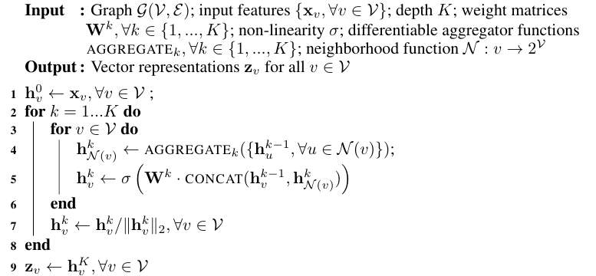
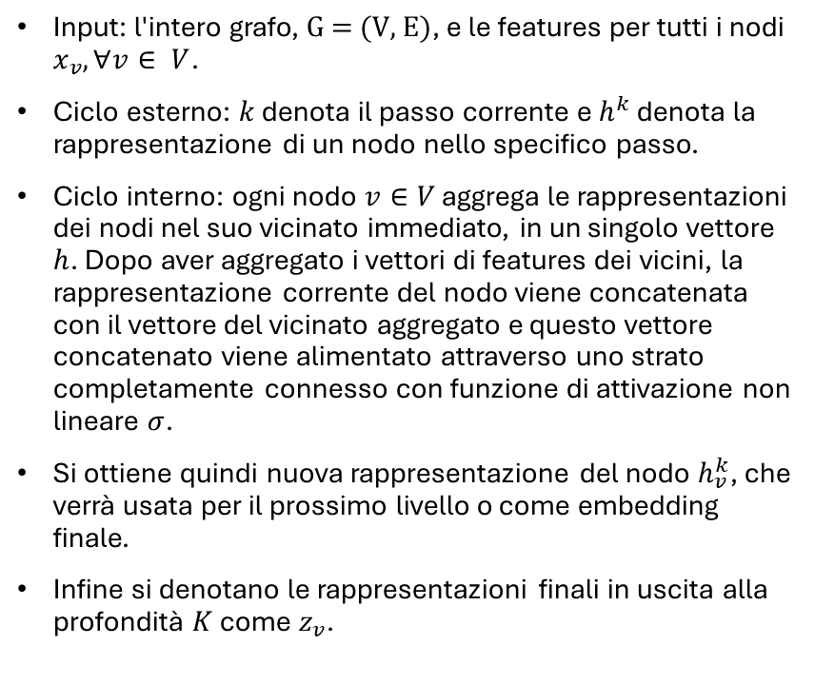
Algoritmo di generazione degli embedding (II)
Input: l'intero grafo, $\text{G}\text{ = (}\text{V}\text{, }\text{E}\text{)}$, e le features per tutti i nodi $x_{v}, ∀v∈ V$.
Ciclo esterno: $k$ denota il passo corrente e $h^{k}$ denota la rappresentazione di un nodo nello specifico passo.
Ciclo interno: ogni nodo $v∈V$ aggrega le rappresentazioni dei nodi nel suo vicinato immediato, in un singolo vettore $h$. Dopo aver aggregato i vettori di features dei vicini, la rappresentazione corrente del nodo viene concatenata con il vettore del vicinato aggregato e questo vettore concatenato viene alimentato attraverso uno strato completamente connesso con funzione di attivazione non lineare $σ$.
Si ottiene quindi nuova rappresentazione del nodo $h_{v}^{k}$, che verrà usata per il prossimo livello o come embedding finale.
Infine si denotano le rappresentazioni finali in uscita alla profondità $K$ come $z_{v}$.

Slide 8

Approccio supervisionato
Per ogni nodo, l'embedding $z_{v}$​ viene usato per fare previsioni. Viene utilizzata una funzione di loss, come la cross-entropy per problemi di classificazione, per confrontare le previsioni del modello con le etichette reali e ottimizzare i parametri del modello tramite backpropagation.

Slide 9
Architetture degli aggregatori
Proprietà di simmetria.
Tre diverse architetture:
Aggregatore medio: calcola la media degli input. Non avviene la concatenazione tra la rappresentazione del nodo corrente e il vettore di vicinato aggregato.
Aggregatore LSTM: gli LSTM sono in grado di catturare relazioni a lungo termine nei dati sequenziali, ma sono di per sé non simmetrici. Pertanto vengono applicati a una permutazione casuale dei vicini del nodo.
Aggregatore di pooling: utilizza un approccio di max-pooling. Ogni vettore rappresentativo dei vicini viene prima elaborato da una rete neurale completamente connessa e poi viene applicata un'operazione di max-pooling elemento per elemento per aggregare le informazioni.

